Slide 1
Thema 2: Possessivartikel
im Nominativ / im Akkusativ / im Dativ

Slide 2
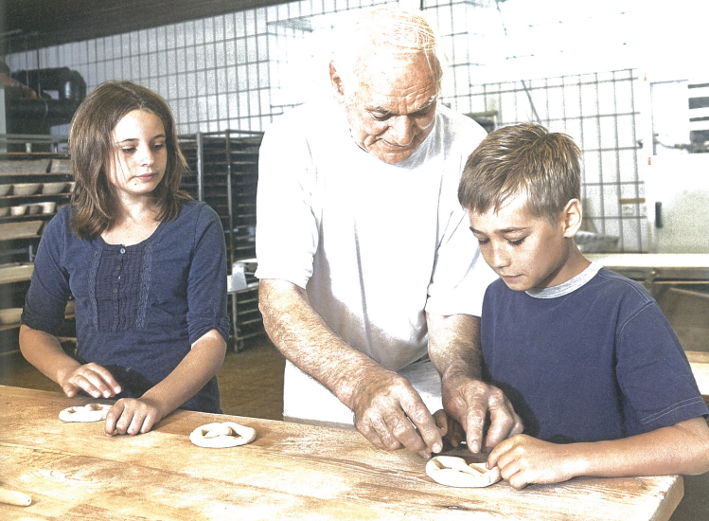
Lektion 1
Mein Opa war auch schon Bäcker.

Slide 3
Possessivartikel im Nominativ
ich mein / meine
du dein / deine
er sein / seine
es sein / seine
sie ihr / ihre
wir unser / unsere
ihr euer / eure*
sie ihr / ihre
Sie Ihr / Ihre

Slide 4

Hören Sie einen Ausschnitt und ergänzen Sie.
A: Und wer ist das?
B: Das sind meine Eltern vor ihrer Bäckerei.
Das bin ich, das ist __________ Schwester Lilli und
das da war __________ Opa.
A: Aber DU bist doch __________ Opa!
B: Ja, ich bin __________ Opa. Aber das auf dem Foto, das war
__________ Opa, versteht ihr? Ich habe auch einen Opa gehabt,
und der war auch schon Bäcker. __________ Opa hat __________
Bäckerei dann __________ Schwiegersohn übergeben.
__________ Vater.

Slide 5
Hören Sie noch einmal und kontrollieren Sie.
A: Und wer ist das?
B: Das sind meine Eltern vor ihrer Bäckerei.
Das bin ich, das ist __________ Schwester Lilli und
das da war __________ Opa.
A: Aber DU bist doch __________ Opa!
B: Ja, ich bin __________ Opa. Aber das auf dem Foto, das war
__________ Opa, versteht ihr? Ich habe auch einen Opa gehabt,
und der war auch schon Bäcker. __________ Opa hat __________
Bäckerei dann __________ Schwiegersohn übergeben.
__________ Vater.

Slide 6
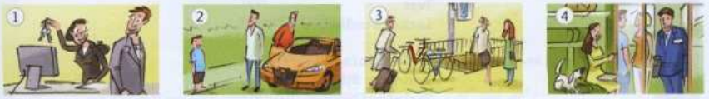
Im Arbeitsbuch, Seite 6
4 Possessivartikel im Nominativ
a Ordnen Sie zu.
unser l Ihre l eure l Ihr l ihr
Sind das Ihre Schlüssel, Herr Wyss?
Wow. Habt ihr ein neies Auto? – Nein, das ist nicht __________ Auto.
Sind das __________ Fahrräder?
Ist das ___________ Hund? – Nein, das ist __________ Hund.

Slide 7
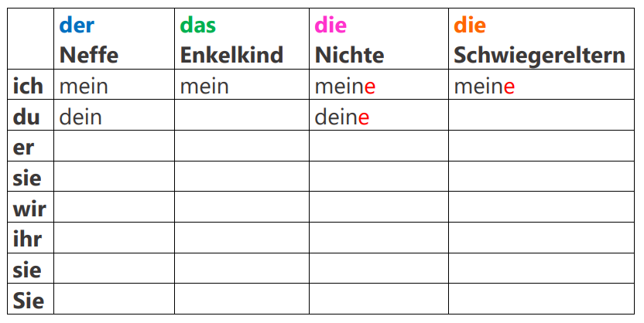
b Ergänzen Sie die Possessivartikel aus a und die fehlenden Formen
in der Tabelle.
.

Slide 8
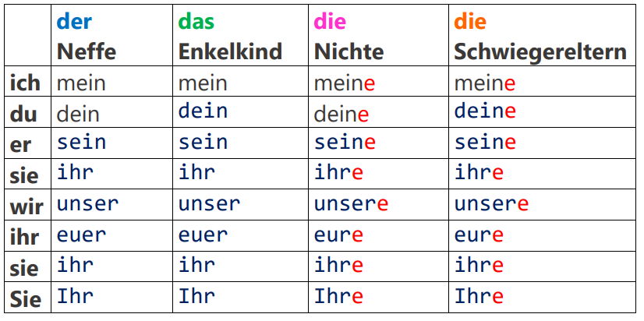
Bitte kontrollieren Sie.
.

Slide 9

Akkusativ?
Was verstehen Sie?
Nominativ?
Dativ?

Slide 10
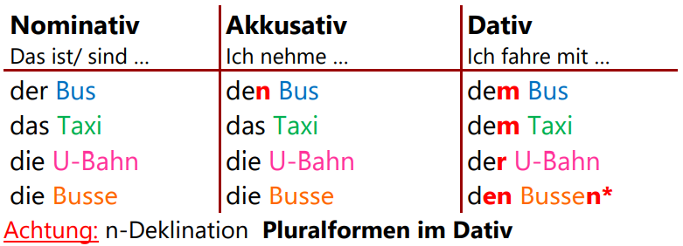
Bestimmter Artikel

Slide 11
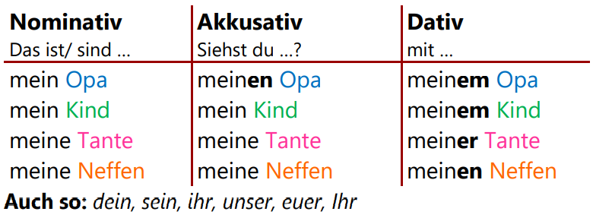
Possessivartikel

Slide 12
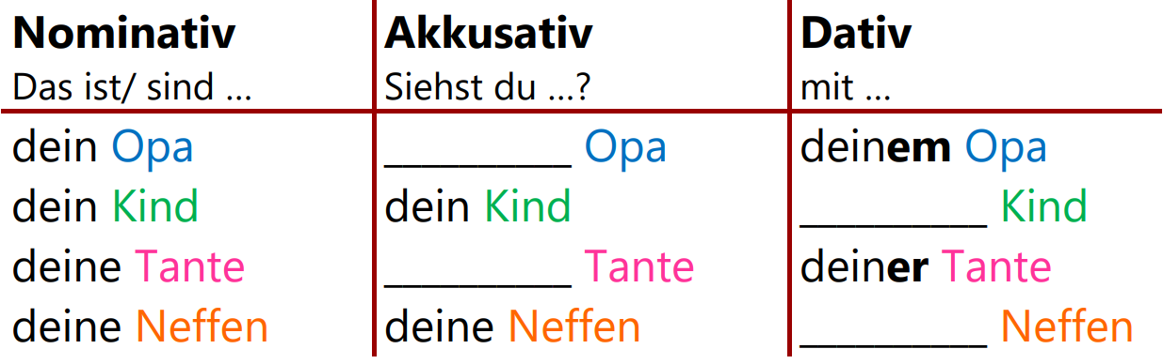
Possessivartikel

Slide 13
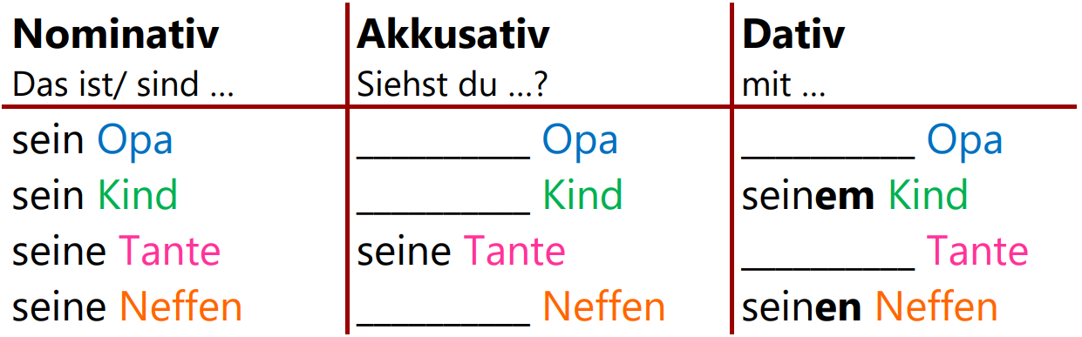
Possessivartikel

Slide 14
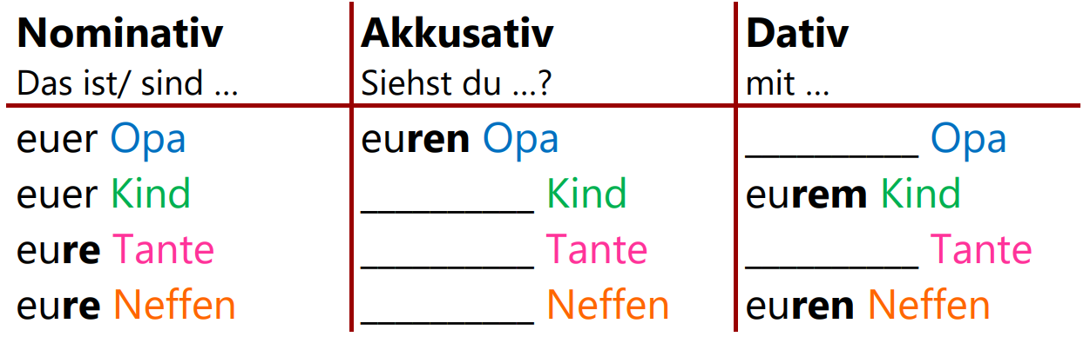
Possessivartikel

Slide 15
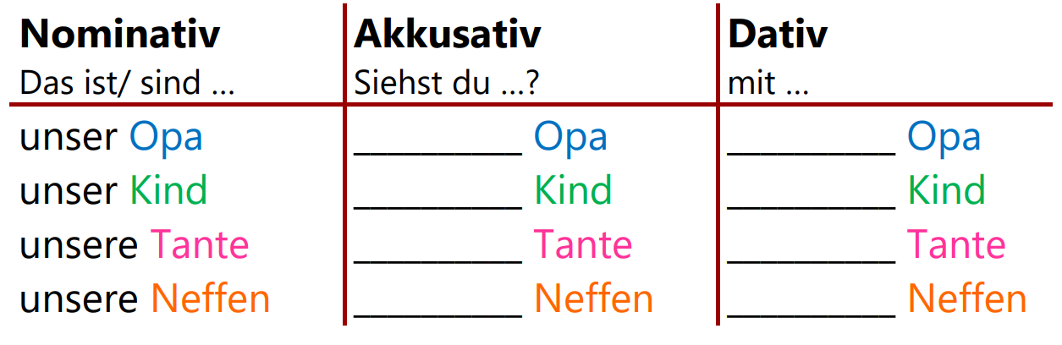
Possessivartikel

Slide 16
Markieren Sie die Possessivartikel im Akkusativ und die Possessivartikel im Dativ.
Viele Grüße aus Waterville. Fasr hätten wir unseren Flug (a) nicht mehr bekommen. Doch wir hatten Glück: das Flugzeug war nicht pünktlich. Nur mit unseren Koffern (b) hatten wir Pech. Die sind leider nicht in Cork angekommen. Wir haben lange auf unser Gepäck (c) gewartet. Dann hat man uns am Flughafen gesagt: ,,Wir schicken Ihnen das Gepäck nach.” Erst spät abends waren wir in unserem Hotel (d). Nach zwei Tagen haben wir unsere Koffer (e) und unsere Tasche (f) endlich bekommen und wir waren glücklich: ,,Nun fangen die Ferien richtig an.”

Slide 17
Markieren Sie die Possessivartikel im Akkusativ und die Possessivartikel im Dativ.
Viele Grüße aus Waterville. Fasr hätten wir unseren Flug (a) nicht mehr bekommen. Doch wir hatten Glück: das Flugzeug war nicht pünktlich. Nur mit unseren Koffern (b) hatten wir Pech. Die sind leider nicht in Cork angekommen. Wir haben lange auf unser Gepäck (c) gewartet. Dann hat man uns am Flughafen gesagt: ,,Wir schicken Ihnen das Gepäck nach.” Erst spät abends waren wir in unserem Hotel (d). Nach zwei Tagen haben wir unsere Koffer (e) und unsere Tasche (f) endlich bekommen und wir waren glücklich: ,,Nun fangen die Ferien richtig an.”

Slide 18
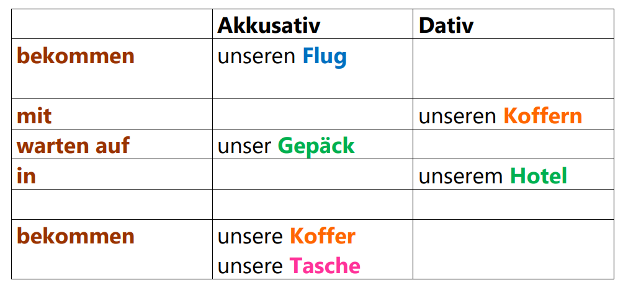
Zusammenfassung

Slide 19
Was ist richtig? Kreuzen Sie an.
a. A: Was willst du werden?
B: Vielleicht Bäcker, genau wie
_____ mein _____ meine _____ meinem Vater und
_____ mein _____ meine _____ meinen Bruder.

Slide 20
Was ist richtig? Kreuzen Sie an.
b. A: Was ist denn _____ unser _____ euer _____ eure Vater
von Beruf?
B: _____ Unser _____ Euer _____ sein Vater ist Schauspieler.
A: Schauspieler! Möchtet ihr auch Schauspieler werden?
B: Nein, ich finde _____ sein _____ ihren _____ seinen Beruf
langweilig. Man muss immer so viele Texte lernen.
A: Ja, das stimmt.
Aber _____ unser _____ unsere _____ unserer Tante
ist Tänzerin.

